Slide 1

История развития искусственного интеллекта. Интерактивный курс
Урок 22
Зачем знать устройство нервной системы
Нейроны и их аксоны с дендритами

Slide 2
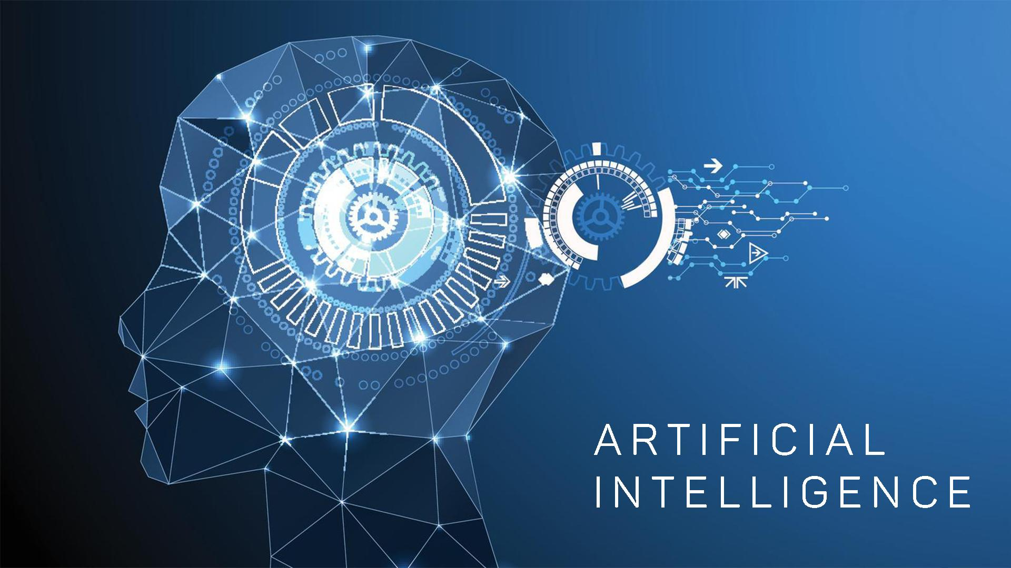


Slide 3


Slide 4
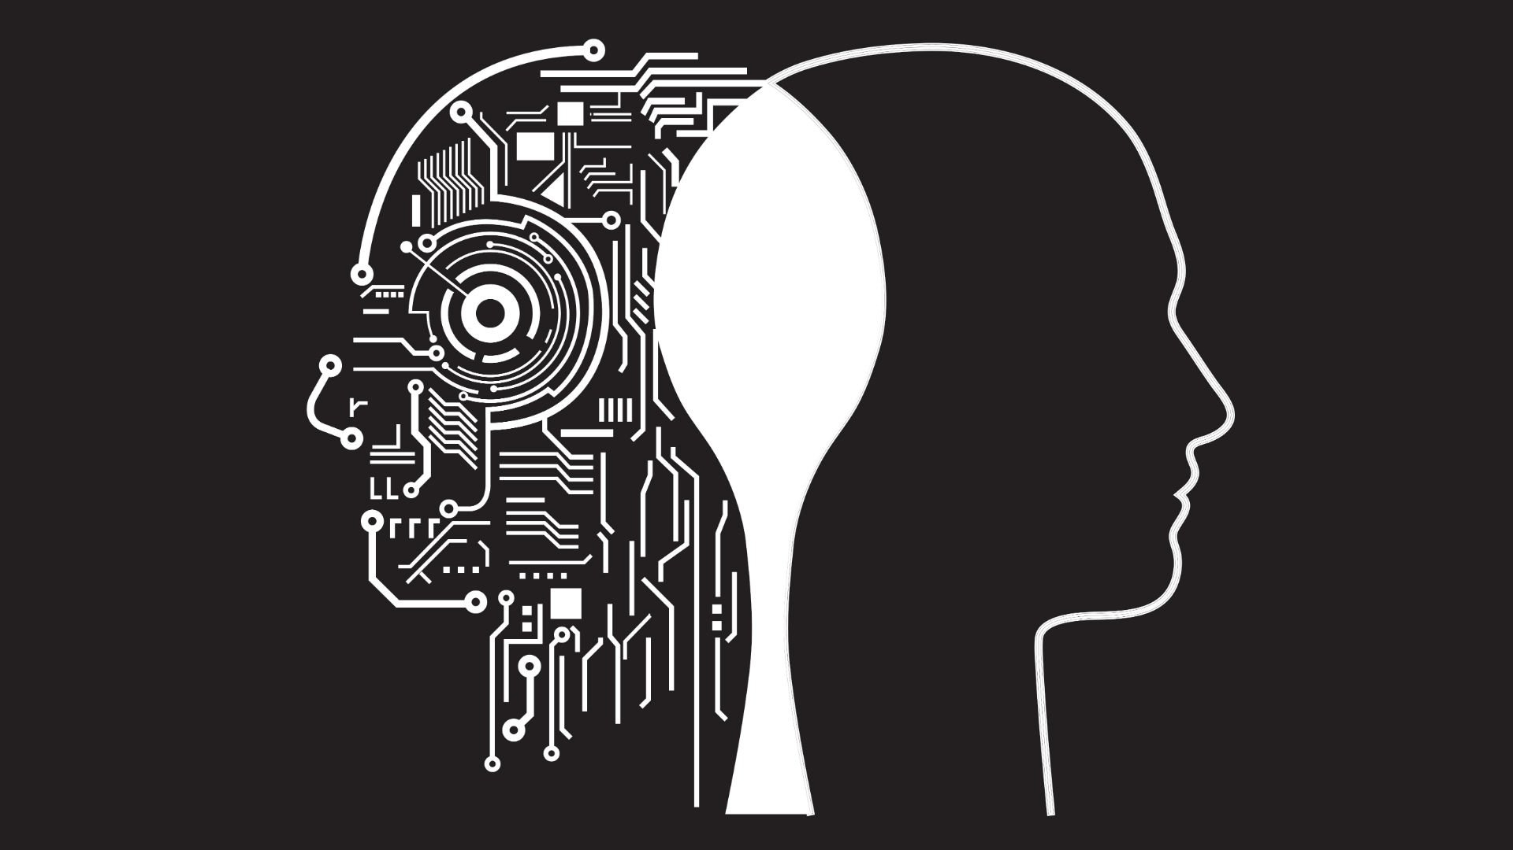

Slide 5
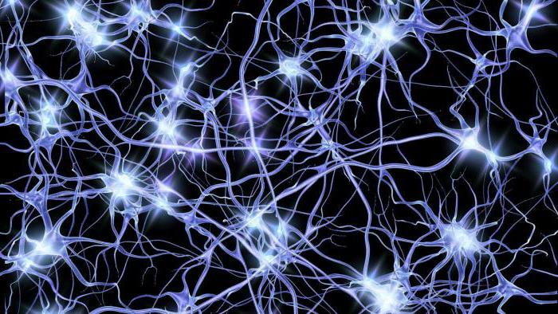

Slide 6
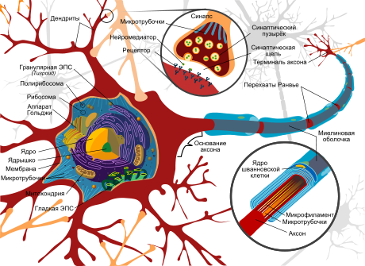
Нейрон
Нервная клетка, у которой есть ядро и множество других клеточных органелл

Slide 7
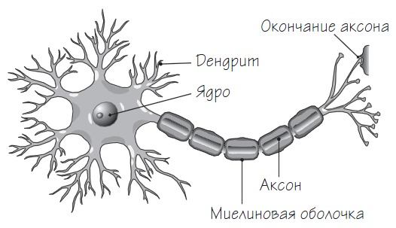
Дендриты
Дендриты — это толстые и короткие «входные» отростки, собирающие импульсы с других нейронов

Slide 8
Аксон
Аксон — это тонкий и длинный «выходной» отросток, отдающий импульс на другие нейроны

Slide 9
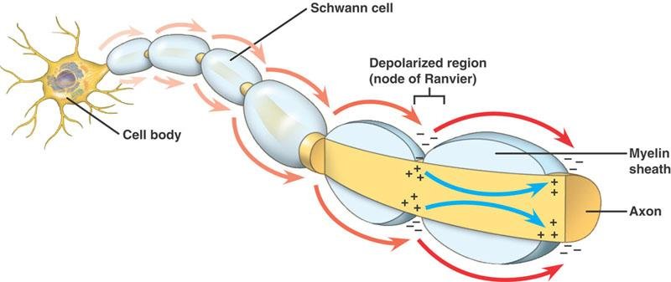
Передача импульса
Шванновская клетка
Перехват Ранвье
Сома
Миелиновая оболочка
Аксон
Передача импульса показана красными стрелками

Slide 10
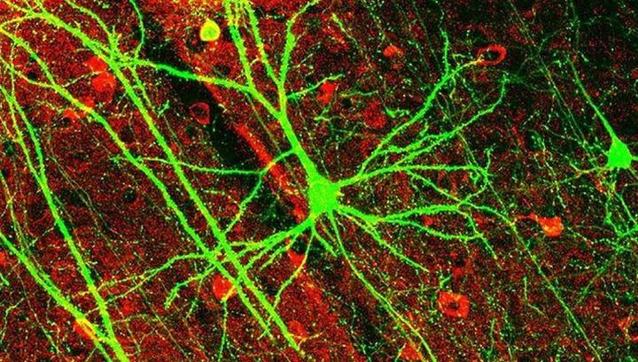

Slide 11
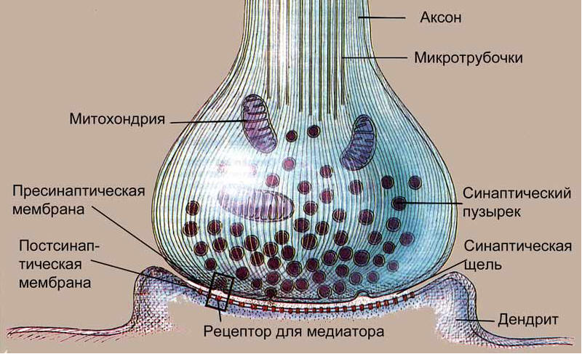

Slide 12
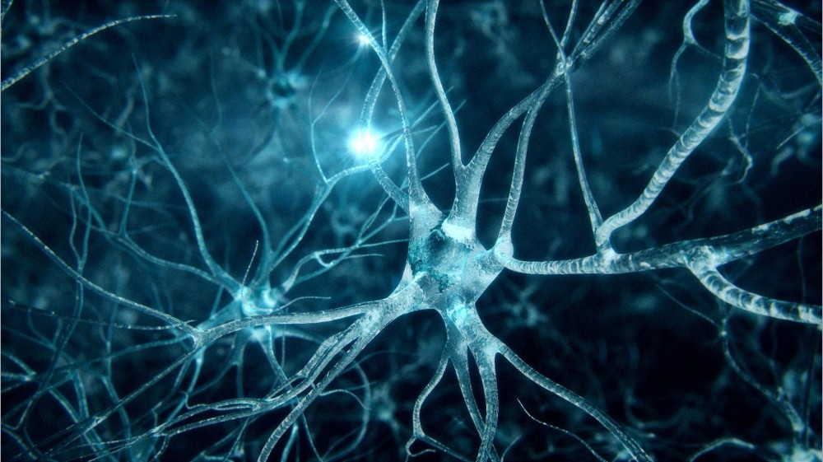

Slide 13
Импульс идёт вдоль аксона
Импульс идёт от начала аксона к его синапсам при помощи изменения баланса ионов калия и натрия внутри и снаружи мембраны аксона

Slide 14
Анимация показывает работу калий-натриевого АТФ-зависимого насоса, встроенного в мембрану нейрона

Slide 15
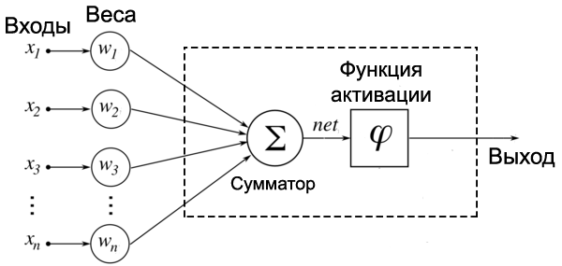
Искусственный нейрон
Естественный нейрон

Slide 16
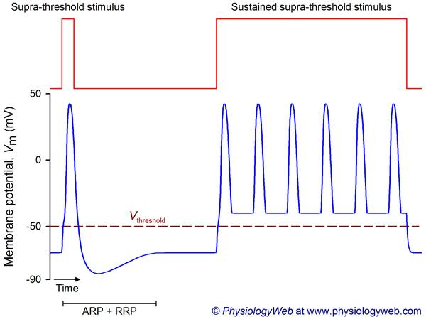
Передача возбуждения нейронами
Чем чаще импульсы, тем больше возбуждения передаёт нейрон

Slide 17
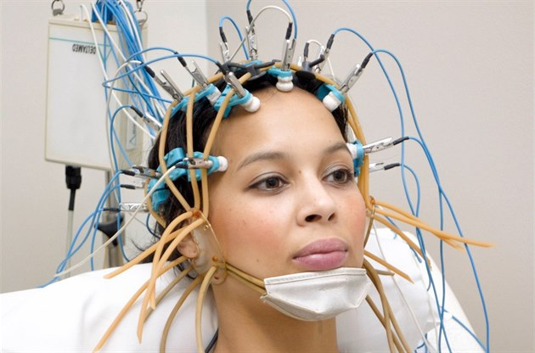
Электро-энцефалограмма
При помощи ЭЭГ (или фМРТ) можно получить обобщённую картину активности нейронов

Slide 18
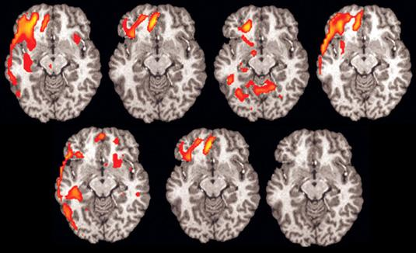
Функциональная магнито-резонансная томография

Slide 19
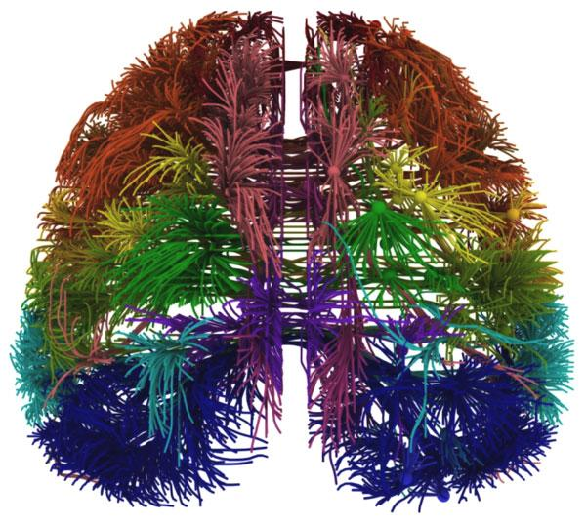
Коннектом головного мозга человека
Некоторые нейроны могут соединяться с сотнями тысяч других нейронов

Slide 20
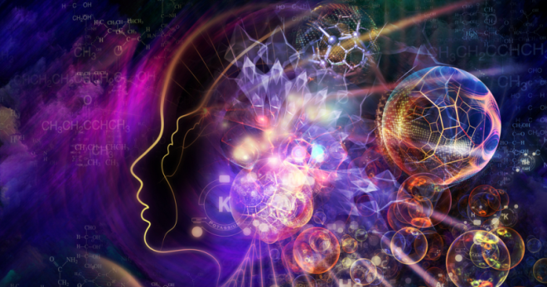

Slide 21


Slide 22
До новых встреч
На следующем занятии:
Устройство нервной системы
Головной мозг
Как всё это работает
Оставайтесь с нами

